Slide 1
DEBATE DE CONTROL POLÍTICO
¿QUÉ ESTÁ SUCEDIENDO EN CENTROS DE RECLUSIÓN DE COLOMBIA?
Fuente: Azalea blog/google

Slide 2
CRONOLOGÍA
5 cárceles con problemas para recibir alimentos
Se investigan casos de personas descuartizadas en La Picota
Cárceles de Itagüí y Apartadó entre las más hacinadas
Brote de tuberculosis cárceles de Bellavista e Itagüí
Situación crítica en el centro de reclusión de Riohacha
Protesta en cárcel de Pedregal
Intoxicación cárcel La Picota
Minjusticia decreta emergencia carcelaria
10 de Nov
2014
28 de Nov 2014
4 de Abril 2015
8 de Jun 2015
2 de feb 2016
17 de Feb 2016
29 de Abril 2016
5 de Mayo de 2016

Slide 3
CRONOLOGÍA
Contraloría evidencia inconsistencias en la contratación de la (USPEC); especialmente en el suministro de alimentos
Sindicatos del INPEC llegan a acuerdos con MinJusticia para continuar el funcionamiento de las cárceles a nivel nacional
Cárcel de Caucasia cumple casi un mes sin médicos
Cárcel la Tramacúa de Valledupar, al borde del cierre
7.300 reclusos sin atención médica: Def. del Pueblo
Contraloría: la gestión de la emergencia carcelaria ha sido caótica
19 de Mayo de 2016
1 de Junio de 2016
9 de Jun 2016
2 de agosto 2016
5 de agosto 2016
12 de agosto 2016

Slide 4
SISTEMA CARCELARIO: ALGUNOS EJEMPLOS

Slide 5
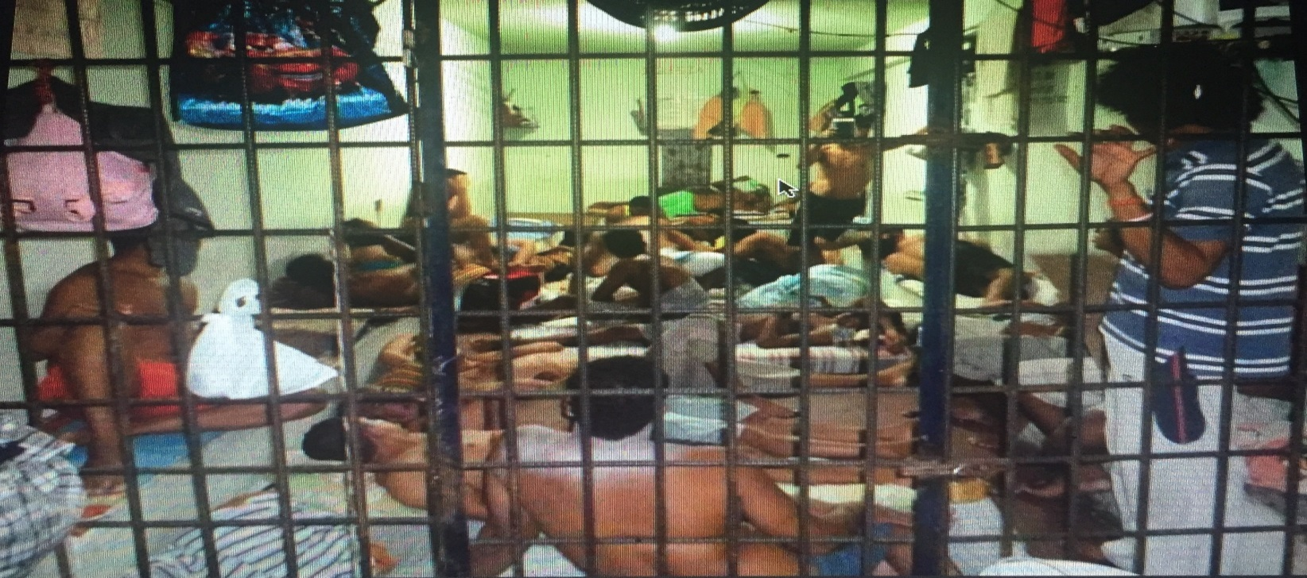
CENTROS DE RECLUSIÓN ACTUALMENTE
Riohacha (La Guajira), 2016

Slide 6
HACINAMIENTO EN LOS CENTROS DE RECLUSIÓN A NIVEL NACIONAL
Fuente: http://www.inpec.gov.co/portal/page/portal/Inpec/Institucion/Estad%EDsticas/Estadisticas/Estad%EDsticas

Slide 7
CAPACIDAD CARCELARIA VS. TOTAL DE RECLUSOS
Fuente: http://www.eltiempo.com/multimedia/especiales/hacinamiento-en-carceles-de-colombia/16549364/1
Notes:
La capacidad de los centros de reclusión ha incrementado lentamente mientras que la cantidad de personas privadas de la libertad ha incrementado a un ritmo mucho mayor. Esta situación ha perpetuado el Estado de Cosas Inconstitucional que se deriva del hacinamiento en los centros Carcelarios.

Slide 8
CORTE CONSTITUCIONAL

Slide 9
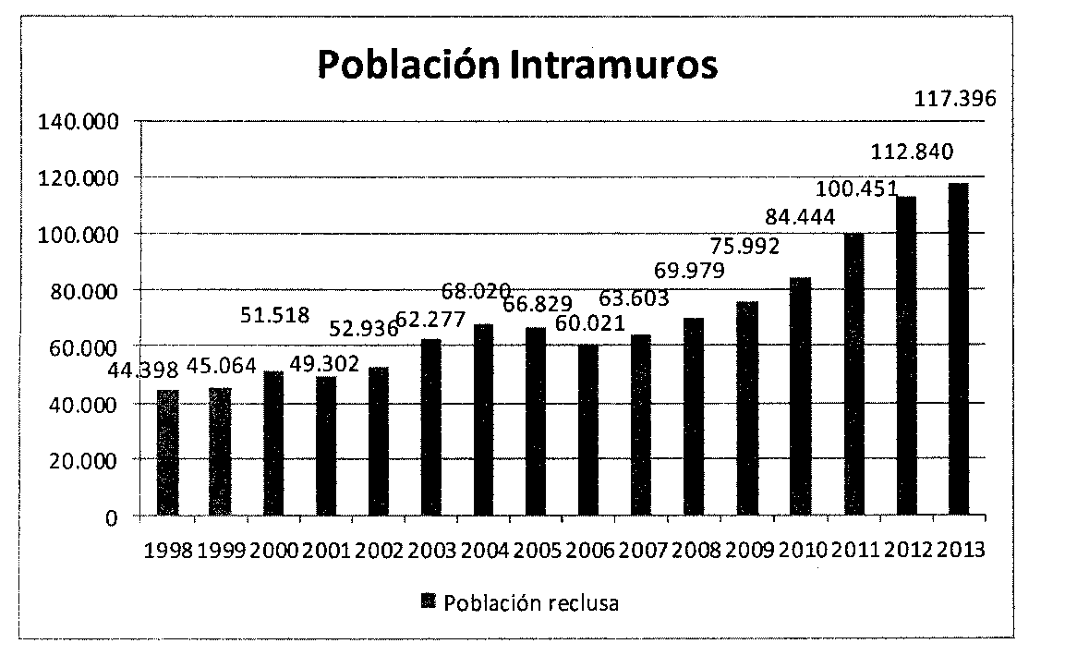
120.657
2016
CORTE CONSTITUCIONAL, Sentencia T 388 de 2013
Notes:
Esta gráfica y la siguiente muestran en rojo los años en los que la Corte Constitucional profirió sentencias Hito al respecto de la situación carcelaria en el país. En las graficas se ve el poco impacto que tuvieron estas sentencias en la situación de hacinamiento, y la ausencia de un impacto en la política criminal. La ley 1709 es de 2014. La aplicación de la sentencia de 2013, que es la T- 388, y la Ley mencionada han frenado el porcentaje de hacinamiento, sin embargo el numero de reclusos ha aumentado de manera leve y es muy muy alto. Las cifras actuales se incorporan en azul.

Slide 10
Así se ve una celda del Patio 5 de La Modelo
Notes:
Importante recordar las dimensiones

Slide 11
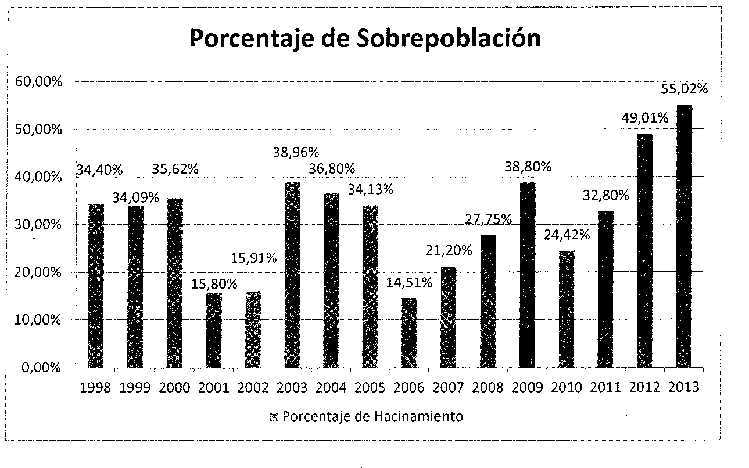
54.6%
2016
CORTE CONSTITUCIONAL, Sentencia T 388 de 2013.

Slide 12
Riohacha-La Guajira
“El alto hacinamiento coexiste con problemáticas que lo agravan como lo es la reclusión conjunta de condenados y sindicados, la precaria prestación del servicio de salud, y las inadecuadas condiciones de salubridad e higiene en los establecimientos”.
Corte Constitucional, Sentencia T-762 de 2015. M.P Gloria Estella Ortíz Delgado.

Slide 13
POLÍTICA CRIMINAL

Slide 14
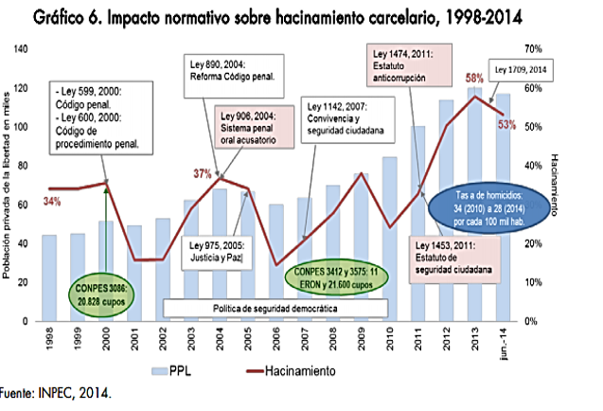
La Ley 1760 de 2015 pondrá un término perentorio a la medida de aseguramiento
Notes:
La grafica muestra la manera en la que la entrada en vigencia de una norma puede afectar de manera directa la situación de hacinamiento. La ley de Convivencia y Seguridad por ejemplo tuvo un efecto claramente negativo en los niveles de hacinamiento. La ley 1760 dispone que la medida de aseguramiento tiene un término despues del que las personas deben ser puestas en libertad. Esto busca evitar que los sindicados permanezcan privados de la libertad indefinidamente mientras esperan su juicio.

Slide 15
Según el Director del INPEC, BG. JORGE LUIS RAMÍREZ ARAGON:
“Pese al esfuerzo aplicado (…) con ocasión de la Ley 1709 de 2014 la población de internos pasó de 120.506 a 122.022 ( abril del presente año), es decir, se produjo un incremento de 1.514 personas, es decir, que el índice de hacinamiento y la superpoblación persisten con tendencia hacia el crecimiento” (sic).

Slide 16
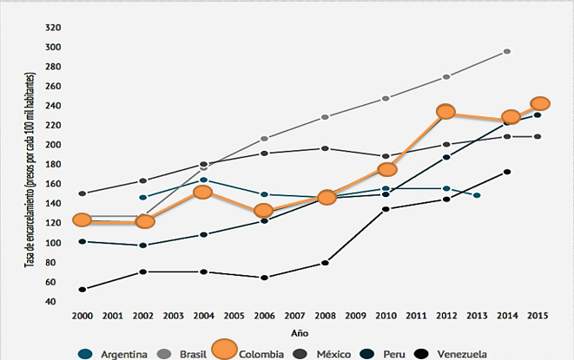
TASA DE ENCARCELAMIENTO DE COLOMBIA VS LA REGIÓN
Fuente: http://www.conectas.org/pt/noticia/40449-encarcelamiento-masivo-cuando-la-exceocion-es-la-regla
Notes:
La gráfica muestra el incremento sostenido de la tasa de encarcelamiento por cada 100, 000 habitantes en Colombia comparado con otros países de Latinoamérica.

Slide 17
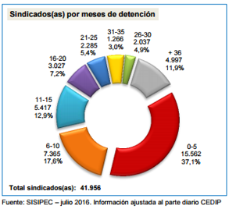
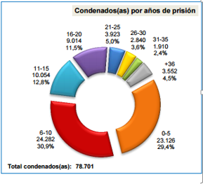
TIEMPO DE SINDICADOS Y CONDENADOS
Solo el 39.8% de los reclusos condenados cumplen penas superiores a los 10 años, mientras que hasta un 29,4% cumple penas inferiores a los 5 años.
En la Cárcel Modelo un alto funcionario aseguró que las personas que eran condenadas debían esperar de 6 a 9 meses para ser trasladadas a centros penitenciarios. Esto no es cierto. Conocí varias personas que podían contar el tiempo desde su condena en años .
Notes:
la tabla de arriba sirve para mostrar que hasta un 11.9 % de los sindicados llevan más de 36 meses esperando que se resuelva su situación jurídica. Esto muestra la inoperancia de la justicia. Un 39 % de los sindicados debe esperar entre 6 y 15 meses. La tabla de abajo nos muetra que hasta un 29,4% de los condenados esta preso por penas inferiores a los cinco añois . Estas personas en su mayoría deberían poder acceder a subrogados penales. De nuevo está gráfica muestra la inoperancia de la justicia. Pero tambien nos permite hacer una critica a la política criminal. Para limitar las detenciones preventivas, la ley 1760 de 2015 , sin embargo está ley ya fue modificada para ampliar esos términos perentorios de la medida de asegurameinto en varios casos, aunque la norma no haya entrado si quiera en vigor.

Slide 18
En respuesta del Director del INPEC se dicta que:
“El incremento constante de la población de internos en los Establecimientos de Reclusión del Orden Nacional no se concibe, genera o nace en el INPEC; el hacinamiento y la superpoblación penitenciaria y carcelaria es el resultado de múltiples factores tales como la proliferación de normas que privilegian la privación de la libertad, una infraestructura obsoleta, la ausencia de planeación y de una política criminal y penitenciaria y la desarticulación de las entidades vinculadas al Sistema”. (Resaltado contenido en la exposición de motivos de la Ley 1709 de 2014)
“ La mayoría de los sindicatos son de papel” Alto funcionario del INPEC
84 sindicatos tiene el INPEC a día de hoy
Notes:
Esta diapositiva muestra que el INPEC afirma que el hacinamiento y la situación carcelaria son culpa de la política criminal, pero abajo se comenta sobre la cantidad de sindicatos para demostrar que esto no es del todo así y el INPEC claramente no funciona como debería.

Slide 19
LABOR DE RESOCIALIZACIÓN

Slide 20
LOS FINES DE LA RESOCIALIZACIÓN

Slide 21
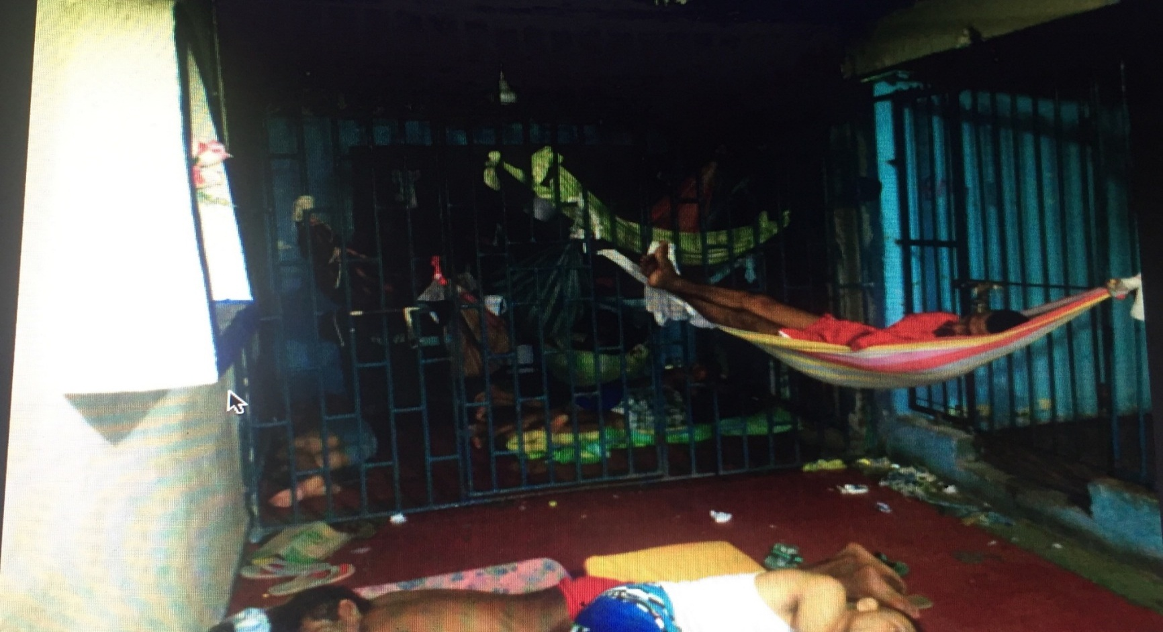
El Director del Instituto, Brigadier General Jorge Ramírez, explica: “(…) el aseo está a cargo de los internos, puesto que el trabajo es terapéutico y beneficioso para la resocialización.”
Riohacha, La Guajira
Notes:
Está bien que se permita a los reclusos las labores de aseo, para que estos descuenten penas y como parte del tratamiento resocializador. Sin embargo es competencia y obligación del INPEC garantizar las condiciones de salubridad y aseo mínimas para que las personas vivan en condiciones dignas.

Slide 22
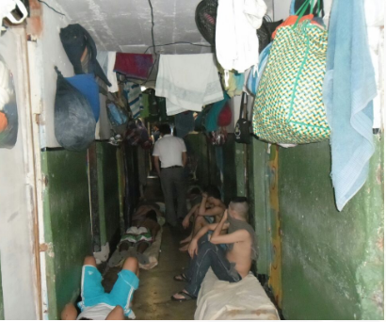
VALLEDUPAR-CÉSAR

Slide 23
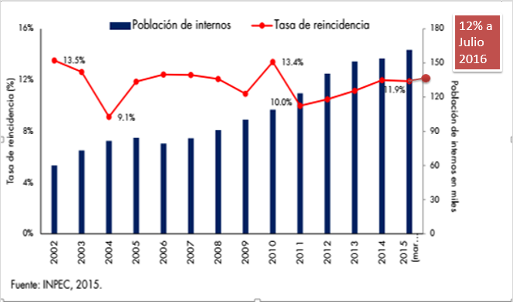
TASA DE REINCIDENCIA
En lo referente con la infraestructura carcelaria, los informes de la Defensoría dan cuenta que de los 6704 cupos proyectados para ser entregados en 2015, apenas se recibieron a satisfacción 1709, es decir, poco más del 25%. Adicionalmente, la Defensoría constató que en la inmensa mayoría de los casos los nuevos cupos no están acompañados de la ampliación de las áreas destinadas para programas de resocialización. Respuesta Defensoría a Proposición 001.
Notes:
lo que hicimos fue mostrar la tasa de reincidencia en 2016 sobre una tabla que solo iba hasta el 2015 para mostrar que la reincidencia se mantiene. Esto es a propósito de las criticas hechas sobre la capacidad de resocializar del inpec

Slide 24
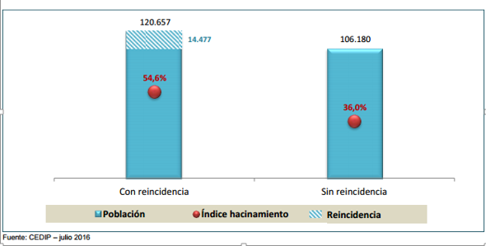
Población reclusa - Reincidencia
Notes:
Esta gráfica sirve para mostrar que la reincidencia también afecta al hacinamiento. Si el inpec pudiera hacer una mejor labor resocializando tambien habría unas mejores condiciones de vida para las personas reclusas. Claramente se trata del dilema del huevo y la gallina en tanto que tambien es el hacinamiento una m obstáculo para la resocialización efectiva.

Slide 25
SITUACIÓN CENTROS DE RECLUSIÓN BOGOTÁ D.C.

Slide 26
LA SITUACIÓN DE LOS CENTROS DE RECLUSIÓN EN BOGOTÁ
Fuente: página web INPEC
Notes:
El ministerio de Justicia afirma que la obligación del Control de la Medida de Aseguramiento pertenece al Gobierno Nacional y ha sido delegada al INPEC, pero que sobre los sindicados el gobierno nacional no tiene obligación de financiación, esto según dice el ministerio corresponde a los entes territoriales.

Slide 27
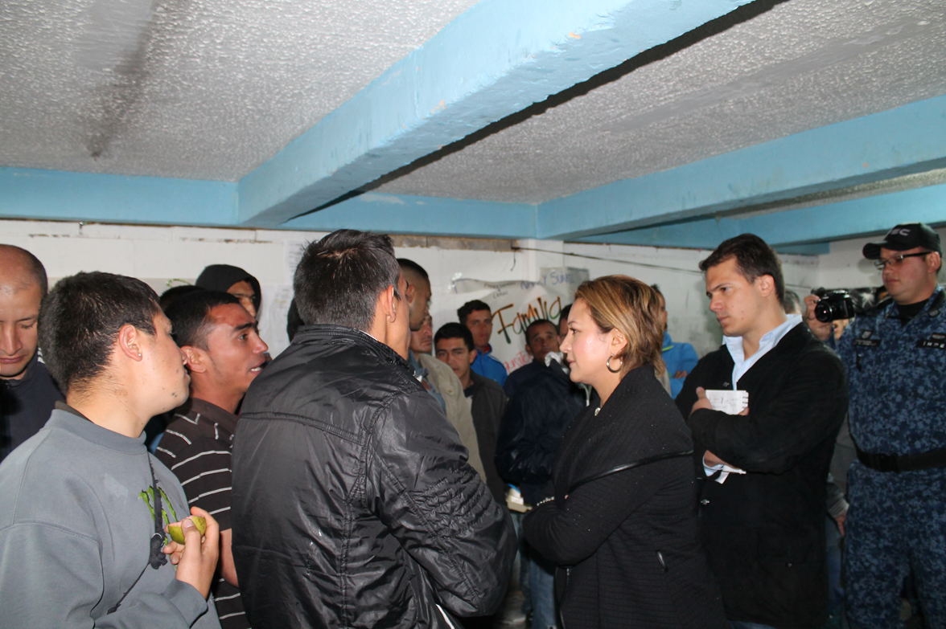
El 22 de agosto, en la Cárcel Modelo había un guardia a cargo de la vigilancia de la totalidad del patio 5, en el que viven 739 reclusos.

Slide 28
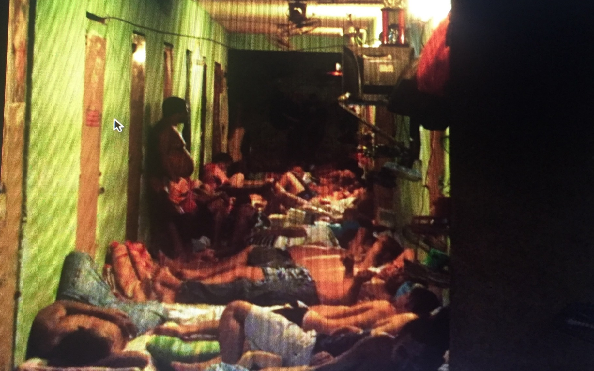
El Comité Internacional de la Cruz Roja (CICR) ha recomendado, como mínimo, celdas con una superficie de no menos de 3,4 metros cuadrados por recluso.

Slide 29
El Ministerio de Justicia y de Derecho cita el artículo 17 del Código Penitenciario para asegurar que : “Corresponde a los departamentos, municipio , áreas metropolitanas y el Distrito Capital de Bogotá la creación, fusión o supresión, dirección, organización, administración, sostenimiento y vigilancia de las cárceles para las personas detenidas preventivamente y condenadas por contraversiones que impliquen la privación de la libertad por orden de autoridad policiva.”
Fuente: Propia
Notes:
Esta gráfica muestra, como el numero de cupos totales se parece enormemente al número de reclusos condenados y el numero de cupos excedidos se parece enormemente al número de sindicados. Esto se corresponde con la tesis del Ministerio de Justicia que afirma que si los sindicados fueran atendidos de manera efectiva por los entes territoriales y el D.C, el hacinamiento sería de solo 0.8% y no de 54.6% como es actualmente.

Slide 30
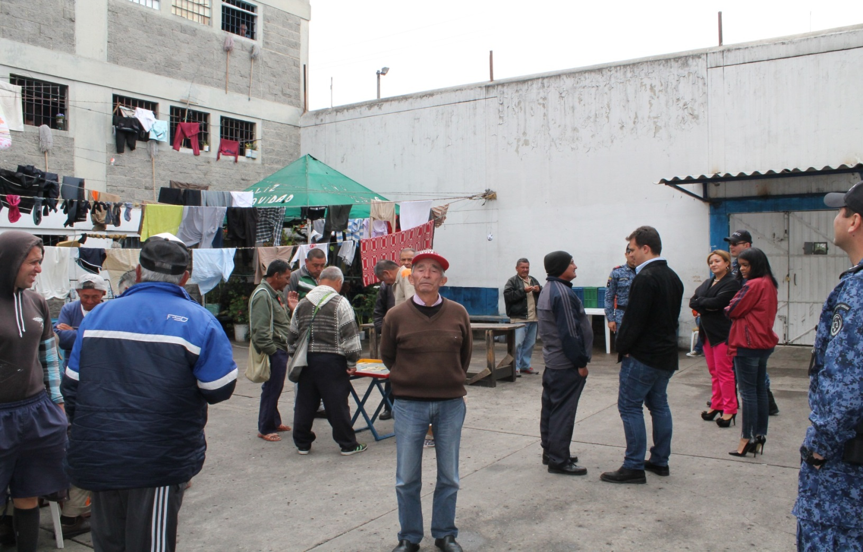
Patio de tercera edad, Cárcel Modelo

Slide 31
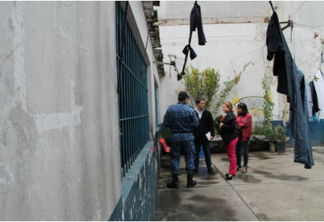
Patio Piloto (para personas con discapacidad)

Slide 32
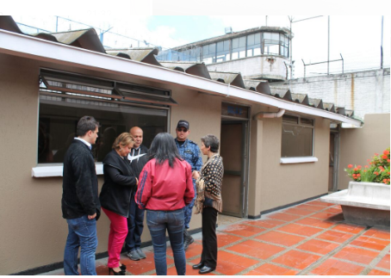
PATIO 3 (Delitos políticos, extranjeros, narcotráfico)

Slide 33
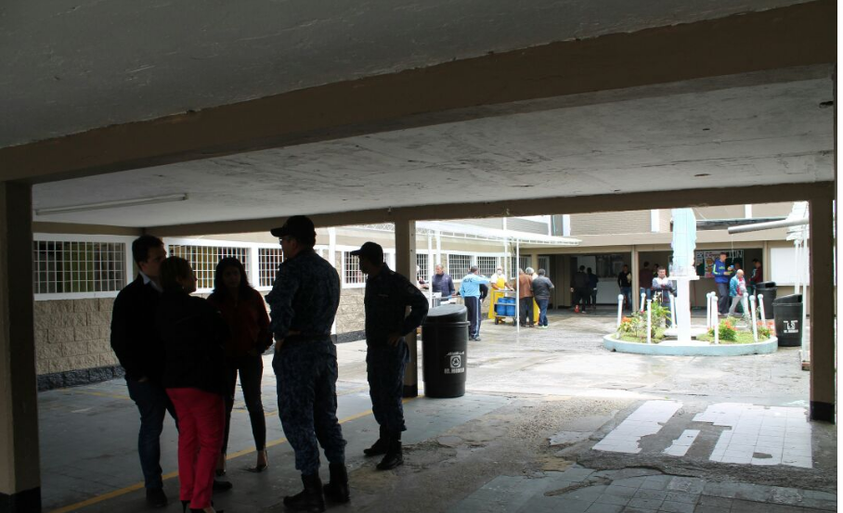

Slide 34
Patio 5, La Modelo

Slide 36
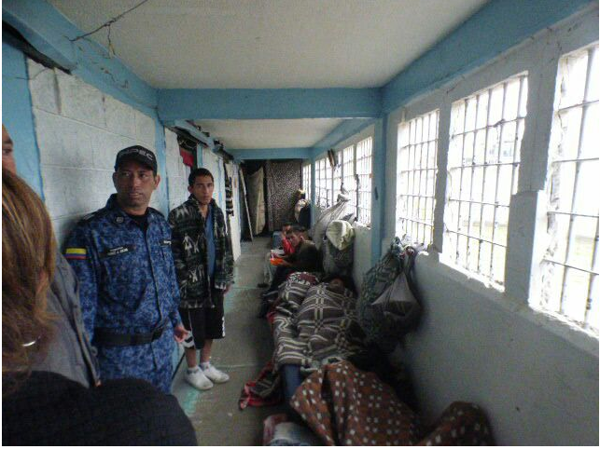

Slide 37
Unidad de Servicios Penitenciarios y Carcelarios USPEC

Slide 38
Unidad de Servicios Penitenciarios y Carcelarios USPEC
Fue creada por este Gobierno, mediante decreto 4150 de 2011 como “una entidad especializada para gestionar y operar el suministro de bienes y servicios requeridos para garantizar el bienestar de la población privada de la libertad”.
Es una Unidad Administrativa Especial, adscrita al Ministerio de Justicia.

Slide 39
Unidad de Servicios Penitenciarios y Carcelarios USPEC
Actualmente la Entidad cuenta con:
364 funcionarios de planta
70 contratistas
El presupuesto asignado para la vigencia del 2016 es de $ 818.454.000.000.oo.
A mayo de 2016, el presupuesto de inversión presentaba una ejecución del 26.55%. Esta se considera baja.

Slide 40
Unidad de Servicios Penitenciarios y Carcelarios USPEC
En su respuesta, la Entidad relaciona un total de 251 contratos (de 2011 a la fecha). Solamente en las dos últimas vigencias los recursos destinados para esas contrataciones son:
Vigencia 2015: $ 204.200.000.000.oo
Vigencia 2016: $298.400.000.000.oo
¿Dónde están esos recursos? ¿Por qué no se ven reflejados en la realidad de los sitios de reclusión?
¿Está cumpliendo la USPEC, el objeto para el que fue creada?

Slide 41
Denuncia
Uno de los patios de la cárcel Modelo de Bogotá con capacidad para alojar 350 internos, lleva más de 24 meses cerrado.
Su remodelación costó, según nos informó, cerca de $7.000 millones.
La obra debió haber sido entregada en diciembre de 2015.
Las habitaciones son de menos de 7 metros cuadrados y tienen 4 camas. No se cumple con los mínimos de espacio que se han establecido.

Slide 42
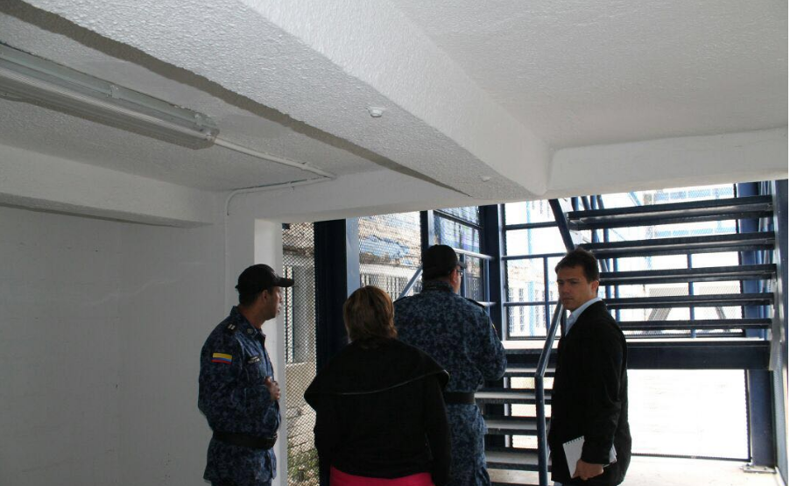

Slide 43
En el piso se observan grietas, igual que en las paredes.

Slide 44
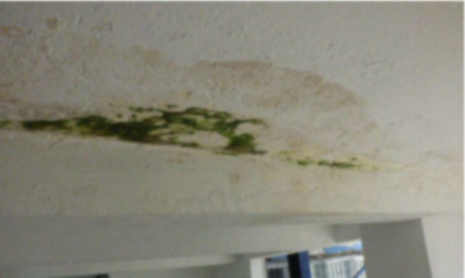
La inmensa mayoría de las fotos que fueron tomadas en este pabellón no las recibimos
Así se ve el techo de este patio remodelado, que aun no alberga internos.
El cableado estaba por fuera, protegido por tubos de PVC

Slide 45
CONCLUSIONES
Violación de los Derechos Humanos y garantías fundamentales de los reclusos.
Improvisación de planes y políticas por parte del Gobierno Central para contrarrestar la crisis carcelaria.
Ineficiencia Administrativa de los recursos destinados al cubrimiento de mantenimiento y sostenibilidad de las cárceles del país.

Slide 46
Políticas criminales ineficientes que no buscan una verdadera solución a los problemas de delincuencia en el país.
Incumplimiento de Planeación Nacional para la creación de políticas y estrategias que logren mitigar el alto impacto de hacinamiento y crisis de salubridad que viven las cárceles y los reclusos del país.
Irregularidades en la contratación de servicios por parte de la USPEC, frente a la prestación de servicios en salud y mantenimiento de la planta física de los penales.
Falta de personal que conforme la planta de funcionarios del INPEC y la disposición de recursos para sufragar dichos gastos.
Activismo legislativo en materia penal que no busca soluciones de fondo y complica la situación de la política criminal del Estado, dejando de lado los verdaderos factores que alteran su funcionamiento.

Slide 47
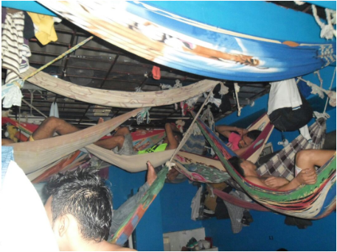
CÁRCEL JUDICIAL DE VALLEDUPAR

Slide 48
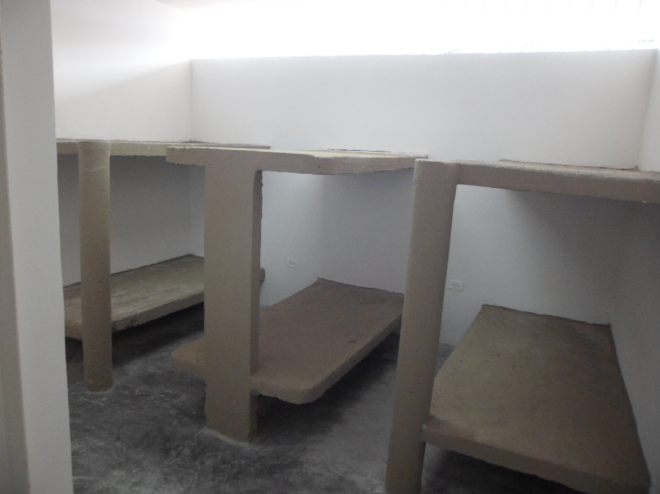
CÁRCEL LA MODELO
Malas condiciones para los reclusos

Slide 49
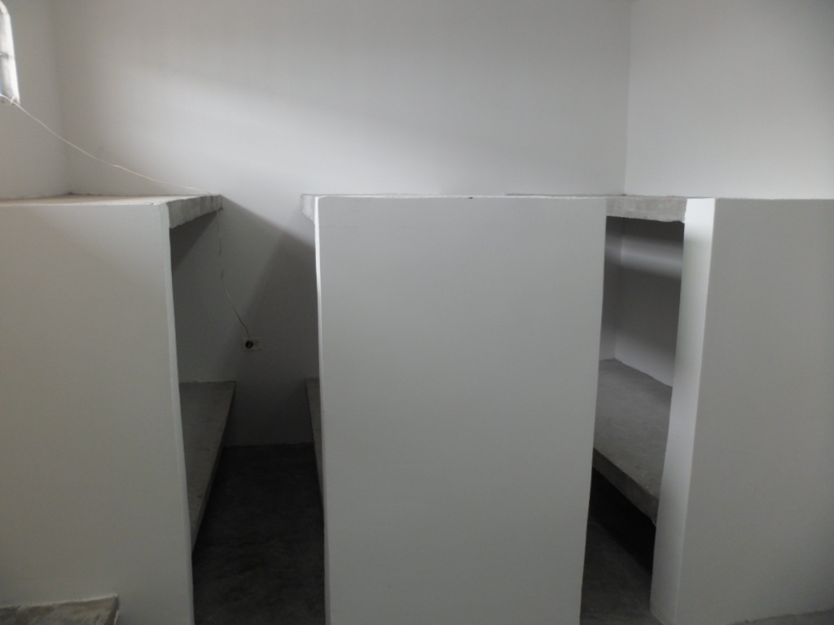
CÁRCEL LA MODELO
Condiciones Inhumanas

Slide 50
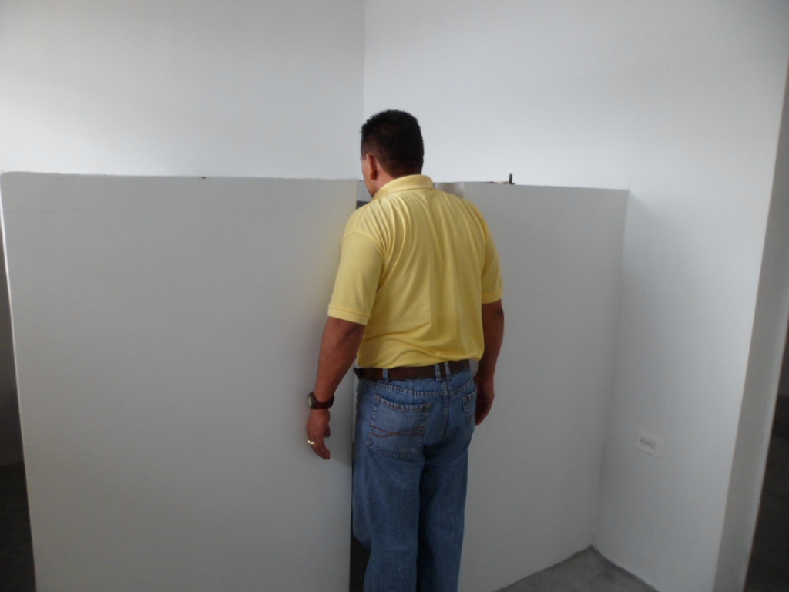
CÁRCEL LA MODELO
Imposibilidad de tránsito

Slide 51
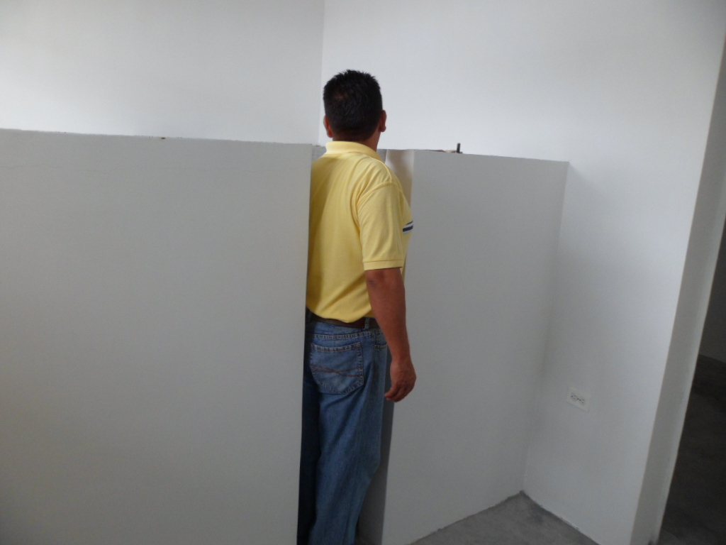
CÁRCEL LA MODELO
Falta de diseño

Slide 52
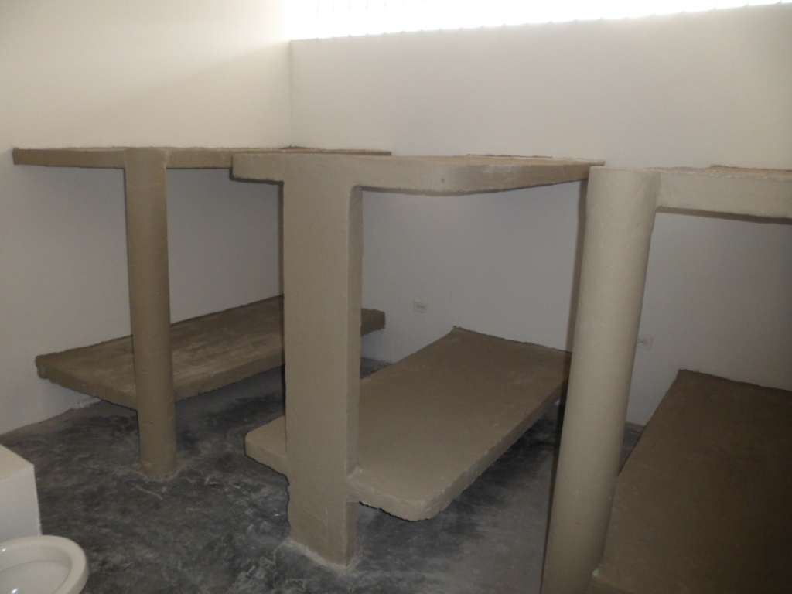
CÁRCEL LA MODELO
Inseguridad para los reclusos

